Slide 1
NHIỆT LIỆT CHÀO MỪNG CÁC THẦY CÔ GIÁO VÀ CÁC EM HỌC SINH LỚP 1
TRƯỜNG TIỂU HỌC PHÚC LỢI

Slide 2


Slide 3
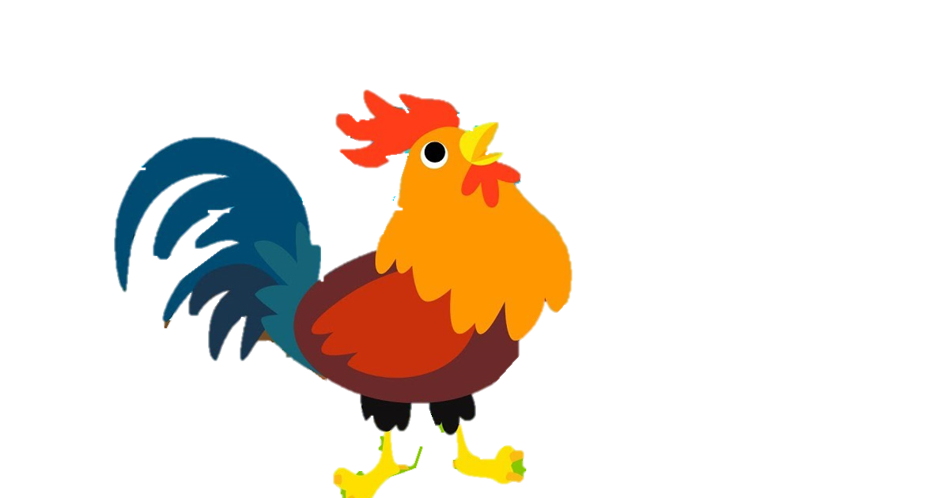
CHỦ ĐỀ 6 - TIẾT 1
ÔN BÀI HÁT GÀ GÁY
NHẠC CỤ THANH PHÁCH

Slide 4
HOẠT ĐỘNG 1
ÔN BÀI HÁT GÀ GÁY

Slide 5


Slide 6
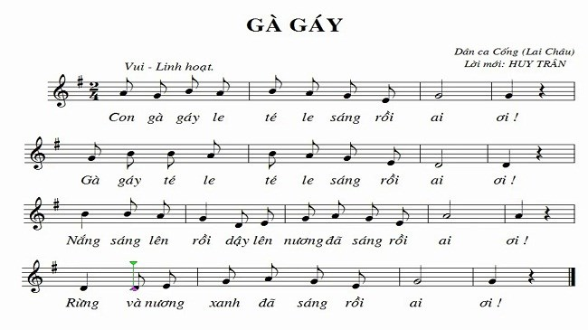

Slide 7
HOẠT ĐỘNG 2:
NHẠC CỤ THANH PHÁCH

Slide 8
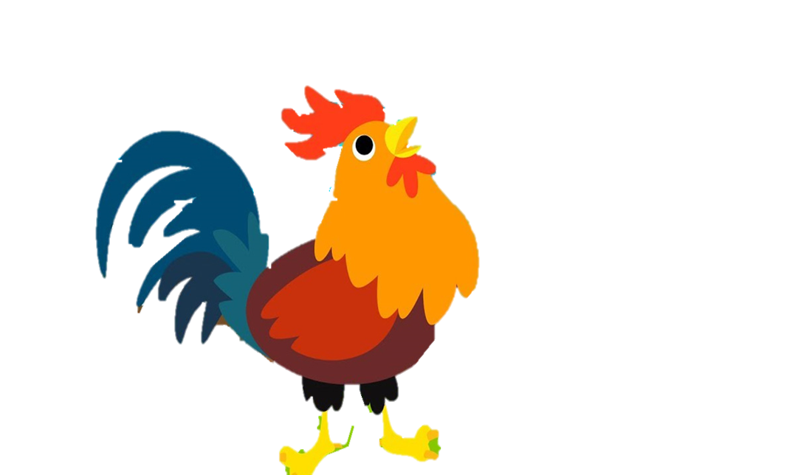
GÀ GÁY
HÁT
GÕ ĐỆM THEO NHỊP
Dân ca Cống Lai
Lời mới: Huy Trân
Câu 1:Con gà gáy le té le sáng rồi ai ơi!
x x x x
Câu 2: Gà gáy té le té sáng rồi ai ơi!
x x x x
Câu 3:Nắng sớm lên rồi, dậy đi nương hỡi ai ời ai ơi.
x x x x x
Câu 4: Rừng và nương xanh đã sang rồi ai ơi.
. x x x x

Slide 10
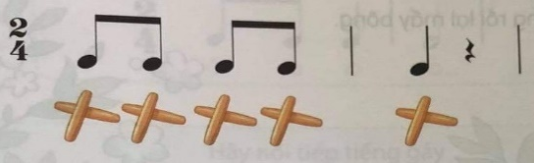

Slide 11
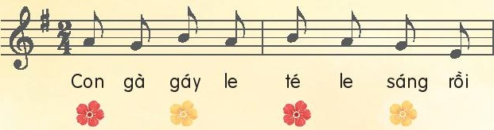

Slide 12
Thảo luận nhóm
Câu 2:Trong bài hát chú gà đã gọi mọi người thức dậy vào lúc nào?
Câu 1: Với bài hát Gà Gáy em thích hát nhanh hay hát chậm?

Slide 13
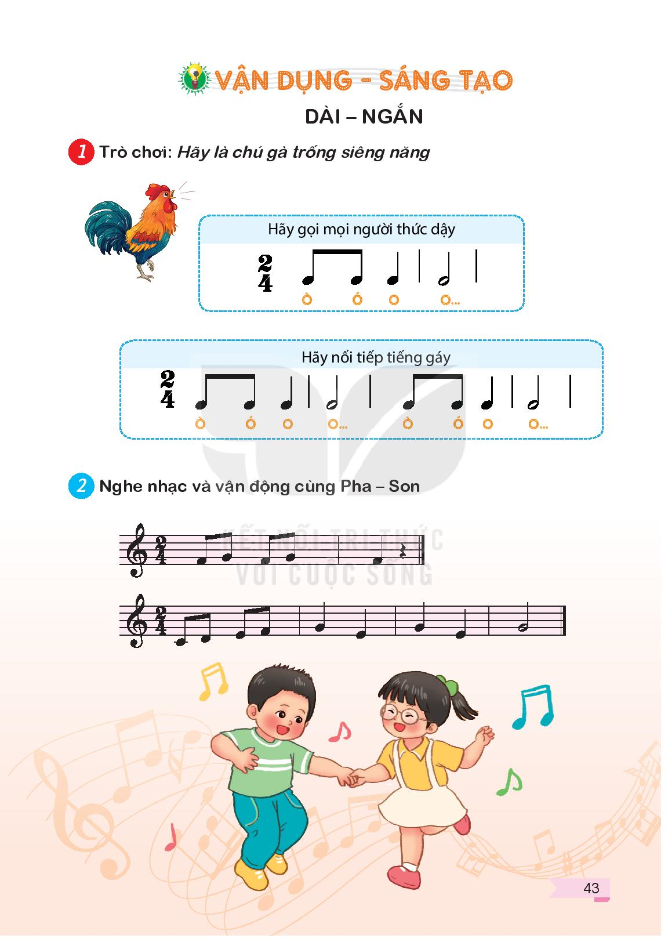
Vận dụng – sáng tạo: Dài - ngắn
Hãy gọi mọi người thức dậy nào các bạn nhỏ ơi

Slide 14

Vận dụng – sáng tạo: Dài - ngắn
Hãy gọi mọi người thức dậy nào các bạn nhỏ ơi

Slide 15
CỦNG CỐ
HS điền các chữ cái còn thiếu để hoàn chỉnh tên bài hát:
G |  |  |  | Y

Slide 17
Tiết học đến đây là kết thúc!

